Slide 1
조선 산업의 비용 절감 전략: 글로벌 경쟁력 강화를 위한 핵심 접근
조선 산업은 글로벌 경제의 중추적 역할을 담당하며, 고용 창출과 경제 성장의 원동력으로 작용하고 있습니다. 그러나 자본 집약적 특성과 높은 운영 비용, 치열한 국제 경쟁으로 인해 지속적인 비용 절감이 필수적입니다. 본 보고서는 조선 사업의 비용 절감을 위한 다양한 전략과 방법을 심도 있게 분석하고, 이를 통해 기업의 경쟁력 강화와 지속 가능한 성장 방안을 제시하고자 합니다. 글로벌 시장에서의 생존과 번영을 위한 핵심 전략들을 탐구하며, 조선 산업의 미래를 선도할 혁신적인 접근법을 소개합니다.

Slide 2
글로벌 경쟁과 경제적 불확실성: 비용 절감의 필요성
글로벌 경쟁 심화
경제적 불확실성 대응
지속 가능한 성장
한국, 중국, 일본을 중심으로 한 아시아 국가들의 치열한 경쟁 속에서, 비용 절감은 생존과 우위 확보를 위한 필수 전략입니다. 각국의 기술력과 생산성 향상으로 인해 가격 경쟁이 더욱 치열해지고 있으며, 이에 대응하기 위한 효율적인 비용 구조가 요구됩니다.
조선 산업은 경기 변동에 민감하게 반응합니다. 글로벌 금융 위기나 팬데믹과 같은 예측 불가능한 상황에서 선박 주문량이 급감할 수 있어, 안정적인 재무 구조와 유연한 비용 관리가 중요합니다. 비용 절감을 통해 경제적 충격을 흡수하고 장기적인 경쟁력을 유지할 수 있습니다.
비용 절감은 단순한 생존 전략을 넘어 지속 가능한 성장을 위한 기반이 됩니다. 효율적인 비용 구조는 연구 개발 투자와 신기술 도입을 위한 재원을 마련하는 데 도움이 되며, 이는 장기적으로 기업의 혁신 능력과 시장 지위를 강화하는 데 기여합니다.

Slide 3
효율적인 자원 관리: 재료비와 에너지 절감
재료 구매 최적화
1
대량 구매를 통한 단가 인하와 고품질 재료 선택으로 장기적인 비용 절감을 실현합니다. 철강, 알루미늄 등 주요 재료의 가격 변동을 예측하고 적절한 시기에 구매하는 전략적 접근이 필요합니다. 또한, 재활용 가능한 재료의 활용을 확대하여 환경 친화적이면서도 경제적인 생산 방식을 추구합니다.
에너지 효율 개선
2
조선소의 에너지 사용을 최적화하기 위해 최신 에너지 절약형 장비를 도입합니다. 용접 장비, 크레인, 조명 시스템 등 주요 설비의 에너지 효율을 높이고, 스마트 그리드 기술을 활용한 전력 관리 시스템을 구축합니다. 태양광 패널 설치 등 신재생 에너지 도입으로 장기적인 에너지 비용을 절감합니다.
자원 낭비 최소화
3
린(Lean) 생산 방식을 도입하여 자원 낭비를 최소화합니다. 재고 관리 시스템을 개선하여 과잉 재고를 줄이고, 생산 공정에서 발생하는 폐기물을 줄이기 위한 정밀한 계획과 실행이 필요합니다. 3D 프린팅 기술을 활용하여 부품 제작의 정확성을 높이고 재료 낭비를 줄입니다.

Slide 4
기술 혁신: 자동화와 디지털화
1
자동화 시스템 도입
2
디지털 트윈 기술 활용
최첨단 자동화 시스템을 도입하여 생산성을 획기적으로 향상시킵니다. 용접 로봇, 자동 절단기, 자율 주행 운반차(AGV) 등을 활용하여 작업 속도와 정확성을 높이고 인건비를 절감합니다. 이를 통해 24시간 연속 생산이 가능해지며, 작업자의 안전도 크게 개선됩니다.
디지털 트윈 기술을 활용하여 가상의 선박 모델을 구축하고 시뮬레이션을 수행합니다. 이를 통해 설계 단계에서 발생할 수 있는 오류를 사전에 발견하고 수정하여 실제 생산 과정에서의 비용과 시간을 절약합니다. 또한, 생산 공정 전체를 디지털화하여 실시간 모니터링과 최적화가 가능해집니다.
3
빅데이터와 AI 활용
빅데이터 분석과 인공지능 기술을 활용하여 생산 공정을 최적화하고 예측 가능한 유지보수를 실현합니다. 생산 데이터를 실시간으로 수집하고 분석하여 비효율적인 요소를 식별하고 개선합니다. AI 기반의 예측 모델을 통해 장비 고장을 사전에 예방하고 유지보수 비용을 절감합니다.

Slide 5
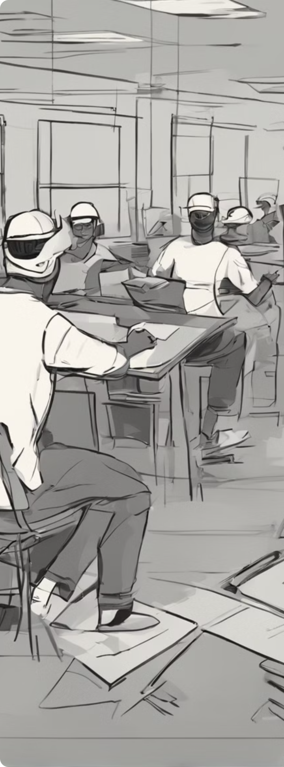
인력 관리: 교육과 유연한 근무제도
지속적인 교육 및 훈련
직원들의 기술력 향상을 위해 체계적이고 지속적인 교육 프로그램을 운영합니다. 최신 기술과 장비에 대한 교육을 통해 작업 효율성을 높이고, 다기능 인력 양성으로 인력 운용의 유연성을 확보합니다. VR/AR 기술을 활용한 실감형 교육으로 안전사고 예방과 기술 숙련도를 향상시킵니다.
유연한 근무제도 도입
탄력근무제, 재택근무 등 유연한 근무제도를 도입하여 직원들의 일-생활 균형을 지원하고 생산성을 향상시킵니다. 특히 설계, 연구개발 등의 분야에서는 프로젝트 기반의 유연한 근무 체계를 도입하여 창의성과 효율성을 높입니다. 이를 통해 우수 인재 유치와 유지에도 기여합니다.
성과 기반 보상 체계
명확한 성과 측정 지표를 설정하고 이에 기반한 공정한 보상 체계를 구축합니다. 개인과 팀의 생산성, 혁신적 아이디어 제안, 비용 절감 기여도 등을 종합적으로 평가하여 인센티브를 제공함으로써 직원들의 자발적인 비용 절감 노력을 유도합니다. 이는 조직 전체의 비용 절감 문화 형성에 기여합니다.

Slide 6
공급망 관리: 협력과 투명성
전략
주요 내용
기대 효과
협력 업체와의 관계 강화
장기 계약 체결, 공동 R&D 프로젝트 추진
안정적 원자재 공급, 가격 변동 위험 감소
공급망 투명성 확보
블록체인 기술 도입, 실시간 추적 시스템 구축
거래 투명성 향상, 물류 최적화
글로벌 소싱 전략
다양한 지역의 공급업체 확보, 위험 분산
비용 절감, 공급 안정성 향상
공급업체 평가 시스템
정기적인 성과 평가, 품질 관리 기준 강화
품질 향상, 불량률 감소

Slide 7
품질 관리: 지속적인 개선과 혁신
품질 인증 시스템
첨단 검사 기술
국제 표준화 기구(ISO) 인증을 획득하고 지속적으로 유지합니다. 품질 관리 시스템을 구축하여 생산 전 과정에서 발생할 수 있는 품질 문제를 사전에 예방합니다. 정기적인 내부 감사와 외부 전문가 검토를 통해 품질 관리 프로세스를 지속적으로 개선합니다.
3D 스캐닝, X-ray 검사, 초음파 탐상 등 최첨단 검사 기술을 도입하여 제품의 품질을 정밀하게 관리합니다. 인공지능 기반의 이미지 분석 기술을 활용하여 미세한 결함도 신속하게 발견하고 조치합니다. 이를 통해 불량률을 낮추고 재작업으로 인한 비용을 절감합니다.
Six Sigma 적용
혁신 문화 조성
Six Sigma 방법론을 적용하여 생산 공정의 변동성을 최소화하고 품질을 일관되게 유지합니다. DMAIC(정의, 측정, 분석, 개선, 관리) 프로세스를 통해 문제의 근본 원인을 파악하고 체계적으로 개선합니다. 이를 통해 생산성 향상과 비용 절감을 동시에 달성합니다.
전 직원이 참여하는 품질 개선 제안 제도를 운영하여 현장의 아이디어를 적극 반영합니다. 품질 개선 성과에 대한 인센티브 제도를 통해 직원들의 참여를 독려하고, 우수 사례를 공유하여 조직 전체의 품질 의식을 높입니다. 이를 통해 지속적인 개선과 혁신의 문화를 조성합니다.

Slide 8
결론: 지속 가능한 성장을 위한 비용 절감 전략
통합적 접근
기술 혁신의 중요성
조선 산업의 비용 절감은 단순한 비용 삭감이 아닌 효율성 향상과 혁신을 통한 지속 가능한 성장 전략이어야 합니다. 자원 관리, 기술 혁신, 인력 관리, 공급망 관리, 품질 관리 등 모든 영역에서의 통합적인 접근이 필요합니다. 이를 통해 글로벌 경쟁력을 강화하고 경제적 불확실성에 대응할 수 있습니다.
4차 산업혁명 시대에 맞춰 자동화, 디지털화, AI 등 첨단 기술의 적극적인 도입이 필수적입니다. 이는 단기적인 비용 증가를 수반할 수 있지만, 장기적으로는 생산성 향상과 품질 개선을 통해 큰 비용 절감 효과를 가져올 것입니다. 지속적인 R&D 투자와 기술 혁신은 미래 경쟁력 확보의 핵심입니다.
인적 자원의 가치
지속가능성 추구
비용 절감 과정에서 인적 자원의 중요성을 간과해서는 안 됩니다. 직원 교육, 유연한 근무 제도, 공정한 보상 체계 등을 통해 직원들의 역량과 만족도를 높이는 것이 장기적인 비용 절감과 생산성 향상의 기반이 됩니다. 혁신적인 아이디어와 개선 제안은 현장에서 나온다는 점을 항상 기억해야 합니다.
환경 규제가 강화되는 글로벌 트렌드에 맞춰, 친환경 기술 도입과 지속 가능한 생산 방식의 채택이 필요합니다. 이는 단기적으로는 비용 증가 요인이 될 수 있지만, 장기적으로는 에너지 효율 향상, 폐기물 감소, 기업 이미지 개선 등을 통해 비용 절감과 경쟁력 강화로 이어질 것입니다. 지속 가능한 성장을 위한 투자로 인식해야 합니다.

